Slide 1
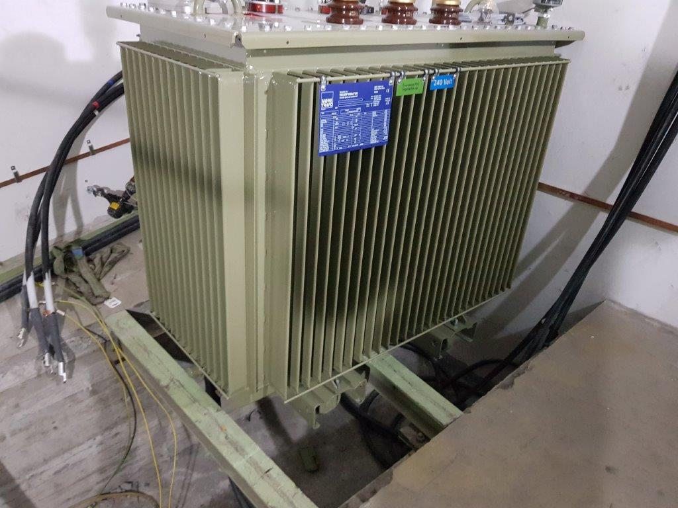
Læringsark
21.09.2020 RUH 101535 Skadet hånden ved flytting av trafo
Hva | Ved trafo skift i nettstasjon ble det benyttet liten vinsj drevet av en drill for å forflytte trafoen ut på trafovangene. Trafo kom av kurs og det ble benyttet spett for å justere trafoen. Trafoen sklir av vangene og spettet slår i mot hånden til montøren og forårsaker slagskade i hånden.
Årsak(er) | Trafovangene står på gummiputer for viberasjonsdemping. Når trafo kom skjevt på, kan vangene ha fått en vridning som var medvirkende til at trafoen skled av. Trafovangene er forholdsvis smale og uten sikring på sidene og når det ble benyttet maskinell kraft, mistet man kontroll på operasjonen.
Konsekvens | Spettet slår kraftig mot hånd til montør. Liten sårskade og vondt i hånden en tid, ikke oppsøkt lege. 2 dager fravær.
Potensiale | Hånden kunne fått alvorlige bruddskader. Personer kunne blitt klemt/fanget med alvorlige skader. Trafoen kunne veltet og blitt skadet.
Læringspunkter / forbedringsforslag
Fare for klemskade og at trafo kunne skli av vangene var beskrevet i Sja, men ikke hensyntatt med risikoreduserende tiltak og sikker arbeidsmetode. Hvis det ikke kan etableres tilstrekkelige tiltak for å minimere risiko for skade, skal arbeidet stanses. Faggruppen i Elvia har vurdert hendelsen og påpeker at sikker jobb analysen skal sikre at nødvendige risikoreduserende tiltak etableres.

